Slide 1
PHÒNG GD – ĐT THỊ XÃ BUÔN HỒ
TRƯỜNG TH&THCS ĐINH NÚP
NHIỆT LIỆT CHÀO MỪNG QUÝ THẦY CÔ VỀ DỰ GIỜ
KHOA HỌC
Giáo viên thực hiện: LA THỊ BỀN

Slide 2
Thứ tư ngày 4 tháng 12 năm 2019
Khoa học:
Ôn bài cũ:
1. Xi măng được làm từ những gì?
2. Xi măng có tính chất gì?

Slide 3
Thứ tư ngày 4 tháng 12 năm 2019
Khoa học:
Bài 29:Thủy tinh

Slide 4
Thứ tư ngày 4 tháng 12 năm 2019
Khoa học:
Bài 29:Thủy tinh
1. Quan sát thủy tinh
1. Quan sát các đồ dùng sẵn có và nêu tên các đồ dùng được làm bằng thủy tinh.
2. Kể thêm một số đồ dùng được làm bằng thủy tinh mà em biết?

Slide 5

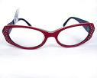
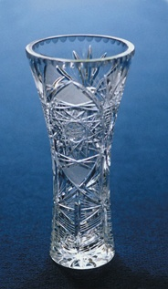
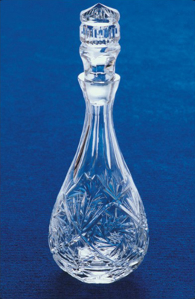
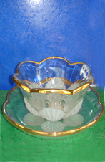

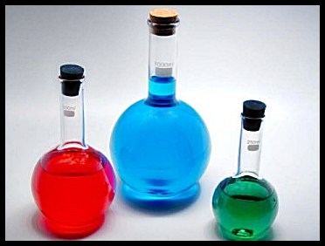
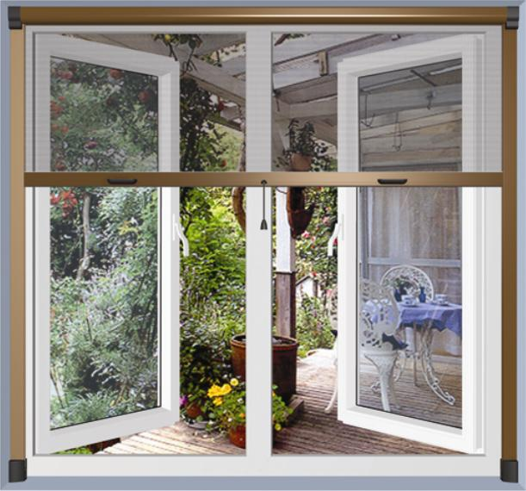
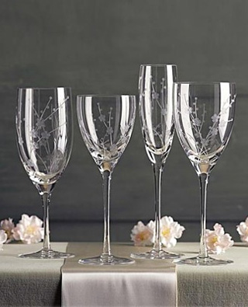
Thứ tư ngày 4 tháng 12 năm 2019
Khoa học
Bài 29: Thủy tinh
1. Quan sát thủy tinh
Một số đồ dùng được làm bằng thủy tinh:

Slide 6

Thứ tư ngày 4 tháng 12 năm 2019
Khoa học
Bài 29: Thủy tinh
Hoạt động 2:Thủy tinh được làm từ những vật liệu nào?

Slide 7
Thứ tư ngày 4 tháng 12 năm 2019
Khoa học
Bài 29: Thủy tinh
Hoạt động 1:
Thủy tinh được làm từ những vật liệu nào?
Thủy tinh được làm từ cát trắng và một số chất khác.
*

Slide 8
Thứ tư ngày 4 tháng 12 năm 2019
Khoa học
Bài 29:Thủy tinh
1. Quan sát thủy tinh
2.Tính chất của Thủy tinh
Thảo luận nhóm 2 trả lời các câu hỏi sau:
Câu hỏi | Đáp án của nhóm em
1. Thủy tinh có màu gì?
2.
3.
4.
5.
6.
7.

Slide 9
Thứ tư ngày 4 tháng 12 năm 2019
Khoa học
Bài 29:Thủy tinh
1. Quan sát thủy tinh
2.Tính chất của Thủy tinh
Thực hành:

Slide 10
Thứ tư ngày 4 tháng 12 năm 2019
Khoa học
Bài 29:Thủy tinh
1. Quan sát thủy tinh
2.Tính chất của Thủy tinh
Thảo luận nhóm 2 trả lời các câu hỏi sau:
Câu hỏi | Đáp án của nhóm em
1. Thủy tinh có màu gì? | 1. Thủy tinh trong suốt không màu
2. | 2.
3. | 3.
4. | 4.
5. | 5.
6. | 6.
7. | 7.

Slide 11
Thứ tư ngày 4 tháng 12 năm 2019
Khoa học
Bài 29:Thủy tinh
1. Quan sát thủy tinh
2.Tính chất của Thủy tinh
3, Các loại Thủy tinh

Slide 12
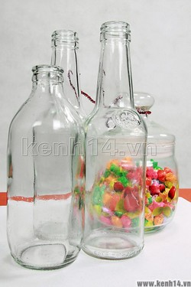
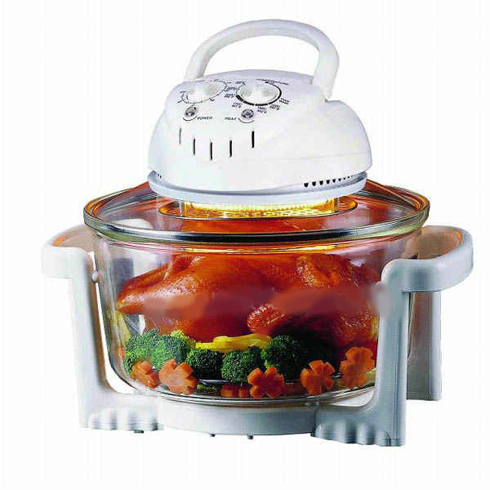
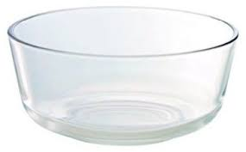
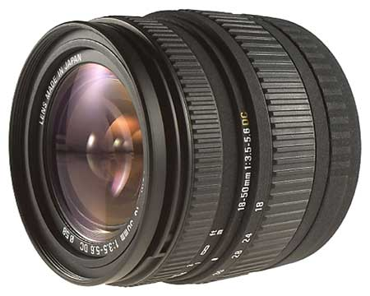
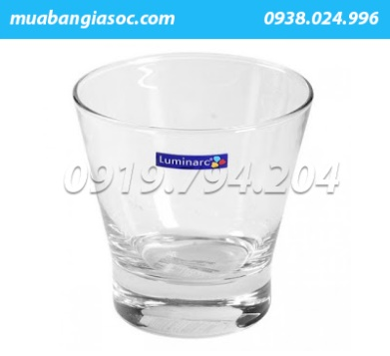
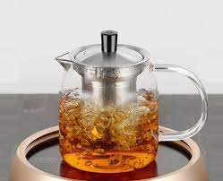
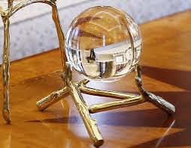
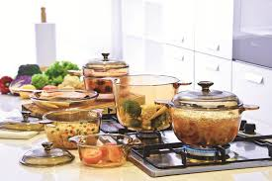
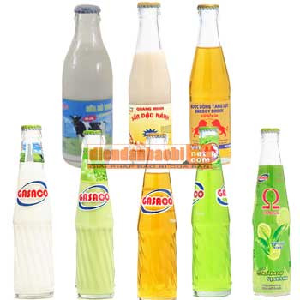
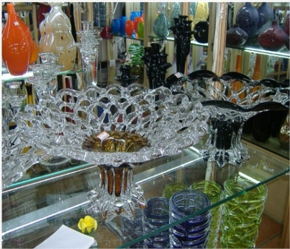
THUỶ TINH THƯỜNG | THUỶ TINH CHẤT LƯỢNG CAO

Slide 13
Thứ tư ngày 4 tháng 12 năm 2019
Khoa học
Bài 29:Thủy tinh
1. Quan sát thủy tinh
2.Tính chất của Thủy tinh
3, Các loại Thủy tinh
Liên hệ thực tế:

Slide 14
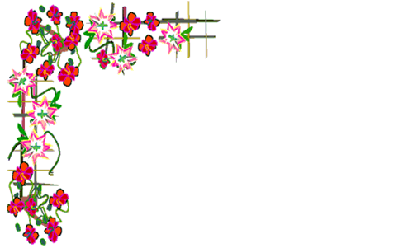


TRÒ CHƠI: RUNG CHUÔNG VÀNG
1. Thủy tinh được làm bằng gì?
A
Cát trắng , đất sét và xi măng.
B
Cát trắng và một số chất khác.
Cát vàng và một số chất khác.
C
www.themegallery.com

Slide 15
TRÒ CHƠI: RUNG CHUÔNG VÀNG
2.Tính chất của Thủy tinh là?
Trong suốt, cứng, dễ vỡ, không cháy, không gỉ..
A
Trong suốt, cứng, dễ vỡ, cháy, không gỉ….
B
C
Trong suốt, cứng, dễ vỡ, không cháy, a xít ăn mòn.
www.themegallery.com

Slide 16
Thứ tư ngày 4 tháng 12 năm 2019
Khoa học
Bài 29:Thủy tinh
1. Quan sát thủy tinh
2.Tính chất của Thủy tinh
3, Các loại Thủy tinh

Slide 17
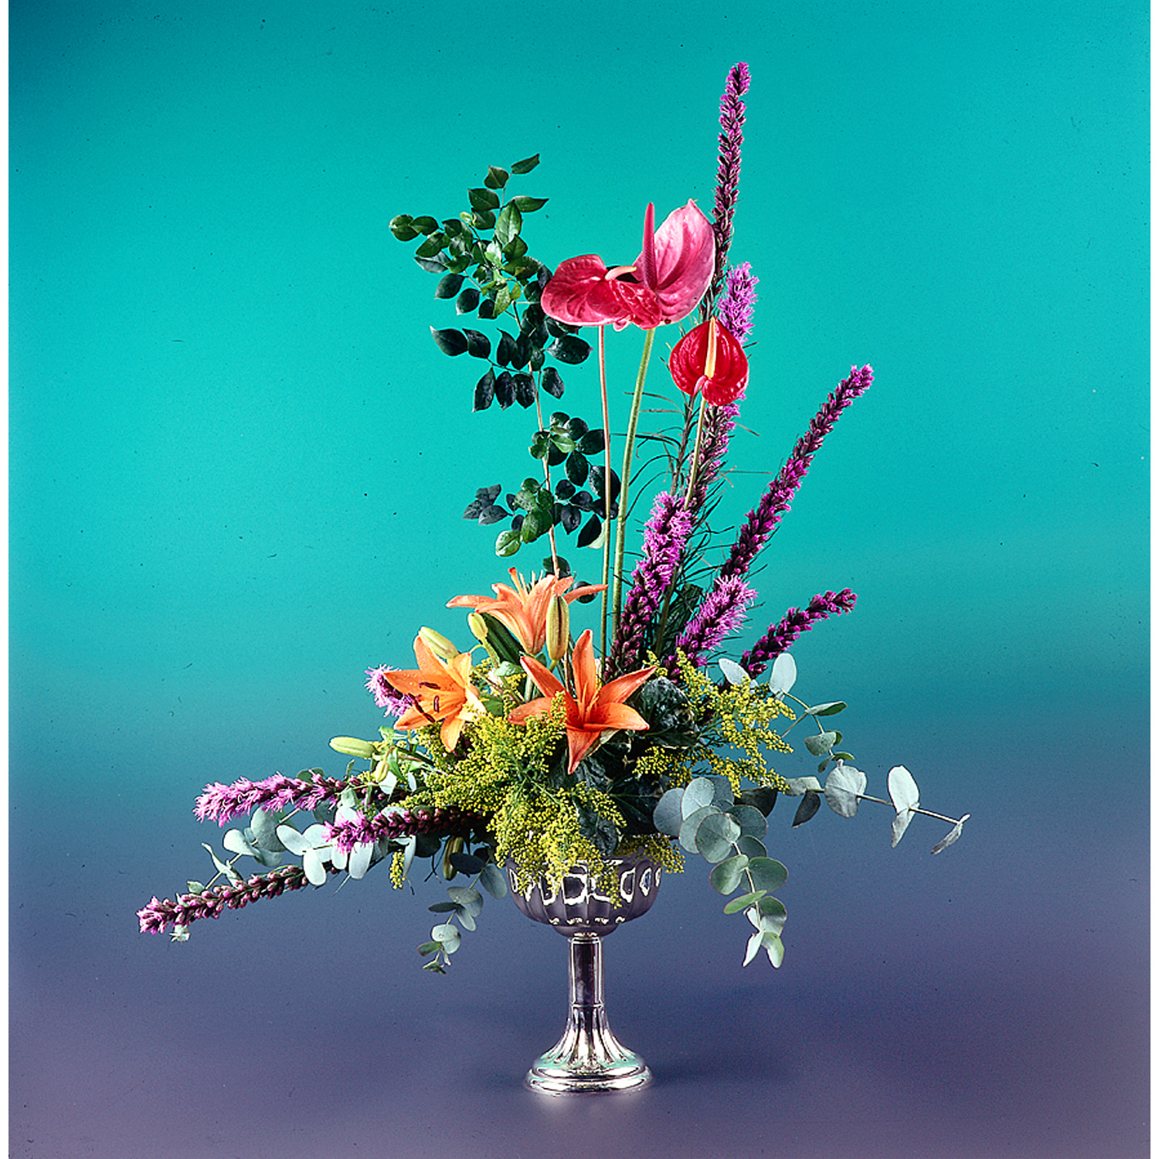


CẢM ƠN CÁC THẦY GIÁO, CÔ GIÁO CÙNG CÁC EM ĐÃ THAM DƯ GIỜ HỌC
Chúc các thầy cô mạnh khoẻ - Chúc các em chăm ngoan, học giỏi!

